Slide 1
36-4
These materials are by the Kongki Ka Project and are made available to you under the terms of the Creative Commons Attribution ShareAlike license 4.0.
You have permission to share and redistribute these materials in any format and to make reasonable revisions and adaptations of this translation, provided that:
• You include the above licence and source information.
• If you redistribute these materials or create derivatives, you must distribute your contributions under the same license as the original.
The Holy Bible, Berean Standard Bible, BSB is produced in cooperation with Bible Hub, Discovery Bible, OpenBible.com, and the Berean Bible Translation Committee. This text of God's Word has been dedicated to the public domain.
Tibetan text is from the Central Tibetan Bible translation by Central Asia Publishing. Used by permission.
Notes:
Checked Kham
36 Legion
1. Legion - Matt 8:28-34; Mark 5:1-20; Luke 8:26-39 (Left Center)
2. Woman touching Jesus’ cloak & Jairus’ daughter - Matthew 9:18-26; Mark 5:21-
43; Luke 8:40-56 (Top)
3. John Beheaded - Matt 14:1-12; Mark 6:14-29; Luke 9:7-9 (Right Bottom)
4. 1st Miracle with loaves - Matt 14:13-21; Mark 6:30-44;luke 9:10-17; John 6:1-15
(Left Bottom)
5. Jesus walks on Water - Matt 14:22-33; Mark 6:45-52; John 6:16-21 (Center)

Slide 2
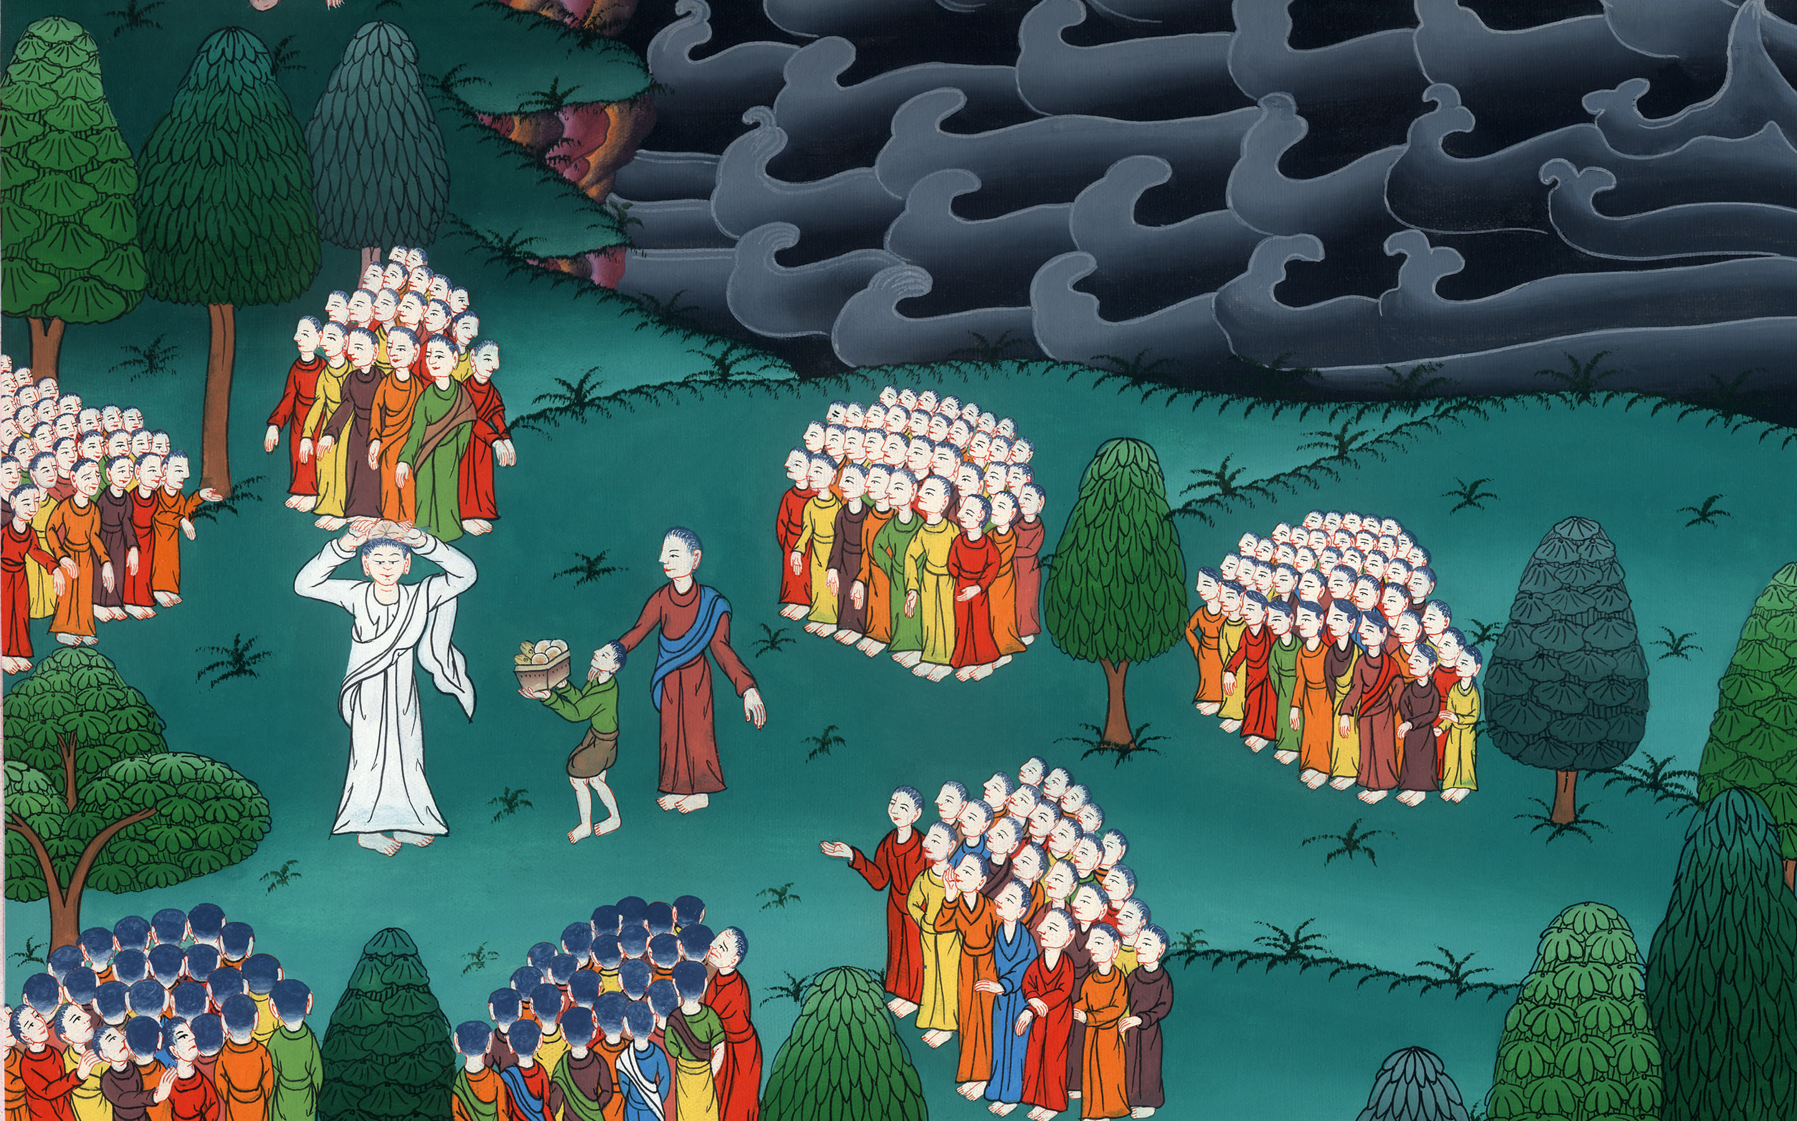
མད་ཐཱ། 14, མར་ཀུ 6
མི་ལྔ་སྟོང་ཙམ་གྱི་བཀྲེས་ལྟོགས་བསལ་བ།
མད་ཐཱ། 14, མར་ཀུ 6
མི་ལྔ་སྟོང་ཙམ་གྱི་བཀྲེས་ལྟོགས་བསལ་བ།

Slide 3
1st Miracle with loaves - Matt 14:13-21; Mark 6:30-44;luke 9:10-17; John 6:1-15
(Left Bottom)
མད་ཐཱ། 14, མར་ཀུ 6
མི་ལྔ་སྟོང་ཙམ་གྱི་བཀྲེས་ལྟོགས་བསལ་བ།

Slide 4
མད་ཐཱ། 14, མར་ཀུ 6
མི་ལྔ་སྟོང་ཙམ་གྱི་བཀྲེས་ལྟོགས་བསལ་བ།
This work is licensed under a Creative Commons Attribution-ShareAlike 4.0 International License

Slide 5
Matt 1413When Jesus heard about John, He withdrew by boat privately to a solitary place. But the crowds found out about it and followed Him on foot from the towns.
མད་ཐཱ། 14:13ཡེ་ཤུས་གཏམ་དེ་གསན་པས་གྲུ་ལ་བཞུགས་ནས་མི་གཞན་མེད་པའི་དབེན་གནས་ཤིག་ལ་ཕེབས། ཡུལ་མི་རྣམས་ཀྱིས་དེའི་སྐོར་ཐོས་པས་གྲོང་ཁྱེར་རྣམས་ནས་གོམ་པ་སྤོས་ཏེ་ཁོང་གི་རྗེས་སུ་འབྲངས།

Slide 6
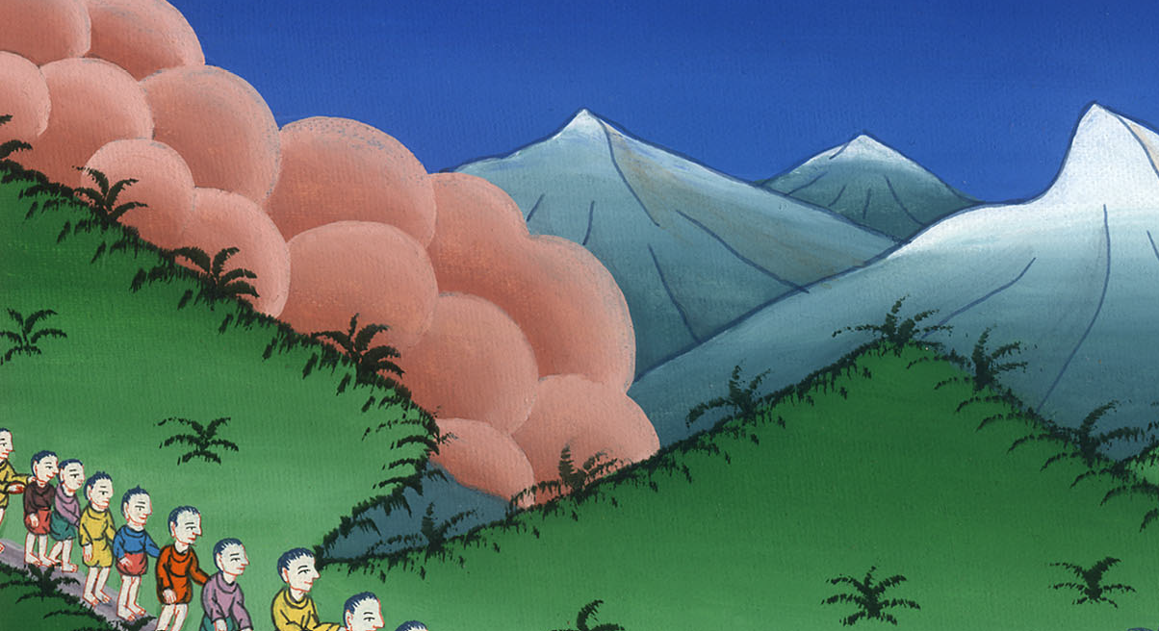
མད་ཐཱ། 14:13

Slide 7
14When He stepped ashore and saw a large crowd, He had compassion on them and healed their sick.Mark 6 34When Jesus stepped ashore and saw a large crowd, He had compassion on them, because they were like sheep without a shepherd. And He began to teach them many things.
14ཁོང་གྲུ་ལས་བབས་དུས་མི་ཚོགས་མང་པོ་གཟིགས་པས། ཐུགས་བརྩེ་བའི་ངང་ནས་ཁོ་ཚོའི་ཁྲོད་ཀྱི་ནད་པའི་ནད་རྣམས་སེལ་བར་མཛད།
མར་ཀུ 6:34ཡེ་ཤུ་གྲུ་ལས་བབས་དུས་མི་ཚོགས་མང་པོ་ནི་རྫི་བོ་མེད་པའི་ལུག་དང་འདྲ་བར་འདུག་པ་གཟིགས་པས། ཐུགས་བརྩེ་བའི་ངང་ནས་དེ་ཚོར་ཆོས་མང་པོ་གསུངས།

Slide 8
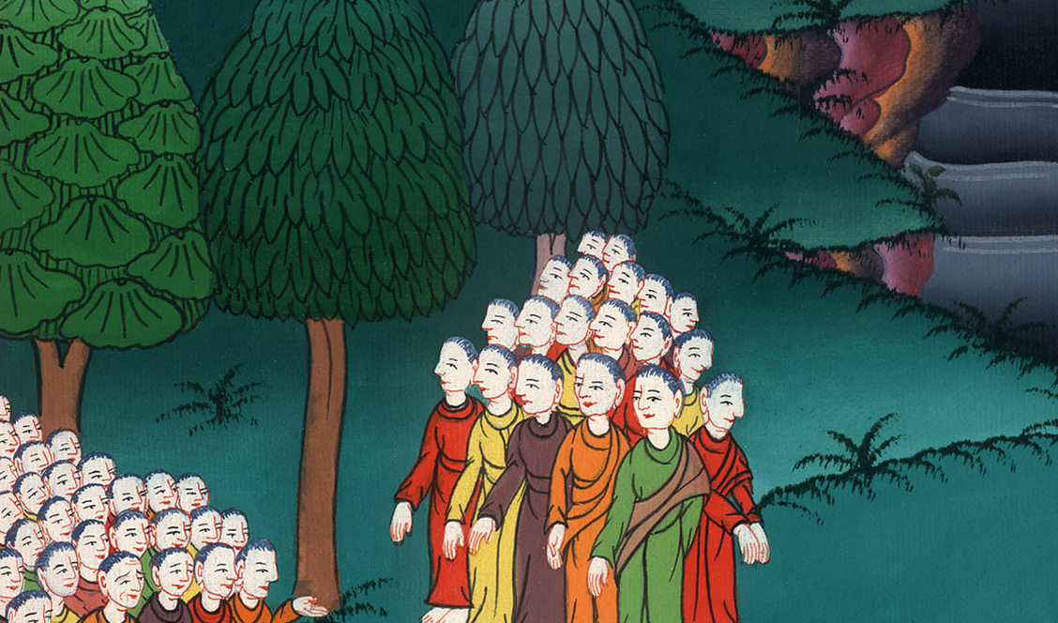
མད་ཐཱ། 14:14
མར་ཀུ 6:34

Slide 9
Mark 6 35By now the hour was already late. So the disciples came to Jesus and said, “This is a desolate place, and the hour is already late. 36Dismiss the crowd so they can go to the surrounding countryside and villages and buy themselves something to eat.”
35ཉི་མ་ནུབ་ལ་ཉེ་བའི་དུས་སུ། ཉེ་གནས་ཚོ་ཁོང་གི་དྲུང་དུ་ཡོང་སྟེ་“ས་ཆ་འདི་དབེན་སྟོང་ཡིན་ཞིང་ཉི་མ་ཡང་ནུབ་ལ་ཉེ་བས། 36ཁོ་ཚོ་མཐའ་འཁོར་གྱི་ཡུལ་སྡེ་རྣམས་ལ་རང་རང་གི་ཟས་ཉོ་རུ་གཏོང་བར་མཛོད་”ཅེས་ཁོང་ལ་ཞུས་པ་ན།

Slide 10
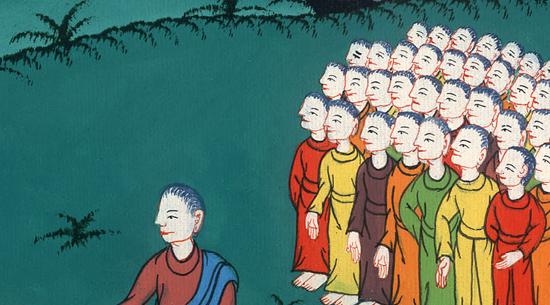
མར་ཀུ 6:35,36

Slide 11
37But Jesus told them, “You give them something to eat.”
They asked Him, “Should we go out and spend two hundred denarii to give all of them bread to eat?”
37ཡེ་ཤུས་ཁོ་རྣམས་ལ་“ཁྱེད་ཚོས་ཁོ་ཚོར་ཟས་སྟེར་ཅིག་”ཅེས་གསུངས། ཁོ་ཚོས་“ང་ཚོ་སོང་ནས་དེ་ཎ་རིའི་དངུལ་སྒོར་ཉིས་བརྒྱ་བཏང་སྟེ་བག་ལེབ་ཉོས་ནས་ཁོ་རྣམས་ལ་སྟེར་བར་བྱའམ་”ཞེས་ཞུས་པ་ལ།

Slide 12
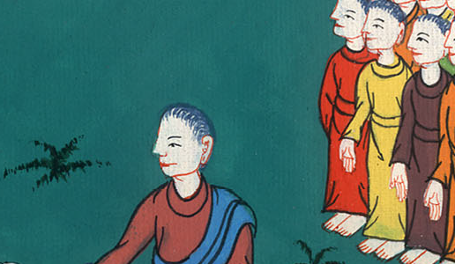
མར་ཀུ 6:37

Slide 13
38“Go and see how many loaves you have,” He told them.
And after checking, they said, “Five—and two fish.”
38ཁོང་གིས་“ཁྱེད་རྣམས་སོང་ནས་བག་ལེབ་ཇི་ཙམ་ཡོད་པ་ལྟོས་དང་”ཞེས་གསུངས་པ་དང༌། ཉེ་གནས་ཚོས་ཤེས་རྗེས་ཁོང་ལ་“བག་ལེབ་ལྔ་དང་ཉ་ཤ་གཉིས་འདུག་”ཅེས་སྨྲས།

Slide 14
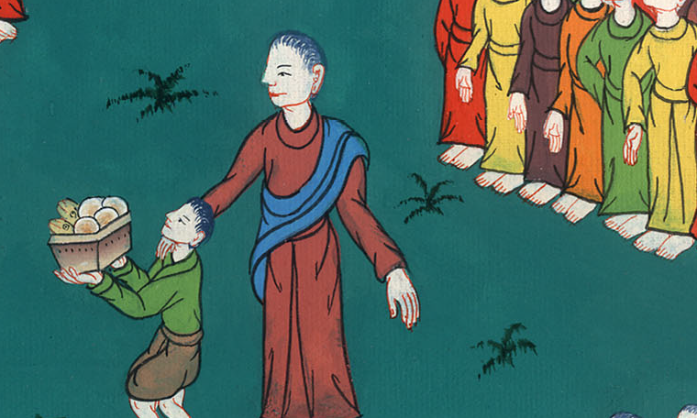
མར་ཀུ 6:38

Slide 15
39Then Jesus directed them to have the people sit in groups on the green grass. 40So they sat down in groups of hundreds and fifties.
39དེ་ནས་ཡེ་ཤུས་ཉེ་གནས་ཚོ་ལ་མི་ཚོ་ཚོགས་པ་ཚོགས་པ་བྱས་ཏེ་སྤང་གི་སྟེང་ལ་སྡོད་འཇུག་པའི་བཀའ་གནང་ནས། 40མི་ཚོགས་བརྒྱ་རེའམ་ལྔ་བཅུ་རེ་བྱས་ནས་བསྡད།

Slide 16
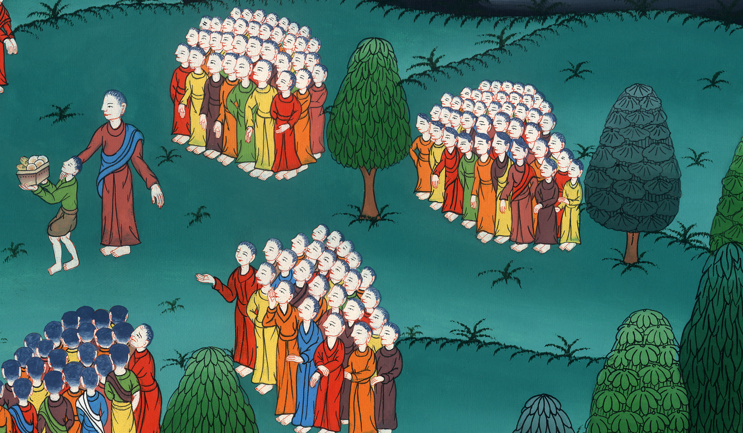
མར་ཀུ 6:39,40

Slide 17
41Taking the five loaves and the two fish and looking up to heaven, Jesus spoke a blessing and broke the loaves. Then He gave them to His disciples to set before the people. And He divided the two fish among them all.
41ཡེ་ཤུས་བག་ལེབ་ལྔ་དང་ཉ་ཤ་གཉིས་པོ་ཕྱག་ཏུ་བསྣམས་ཏེ་དཀོན་མཆོག་གི་ཞིང་ཁམས་ལ་ཡར་གཟིགས་ཤིང་དཀོན་མཆོག་ལ་བཀའ་དྲིན་ཆེ་ཞུས་རྗེས། བག་ལེབ་དུམ་བུར་མཛད་ནས་ཉེ་གནས་ཚོ་ལ་གནང་སྟེ་མི་ཚོགས་ལ་བགོ་རུ་བཅུག ཉ་ཤ་གཉིས་པོའང་ཁོང་གིས་བག་ལེབ་བགོས་པ་བཞིན་དུ་མཛད་ནས་ཉེ་གནས་ཚོས་ཀྱང་མི་ཚོགས་ཐམས་ཅད་ལ་བྱིན་པས།

Slide 18
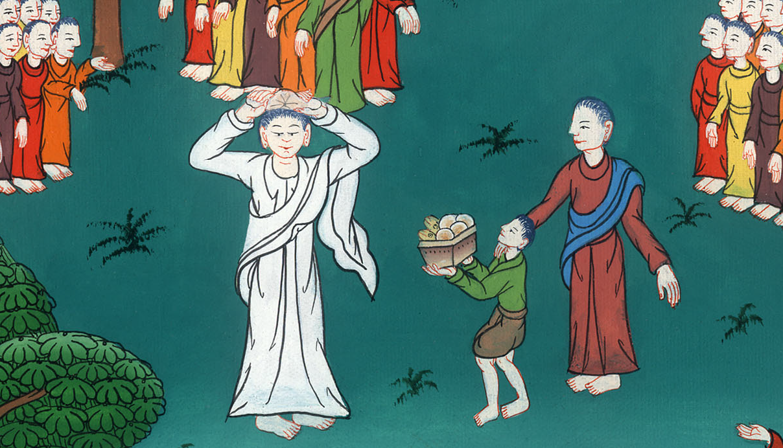
མར་ཀུ 6:41

Slide 19
42They all ate and were satisfied, 43and the disciples picked up twelve basketfuls of broken pieces of bread and fish.
42མི་ཚང་མས་བཟས་ནས་ཚིམས་པར་གྱུར། 43དེ་ནས་ཉེ་གནས་ཚོས་བག་ལེབ་དང་ཉ་ཤའི་ཟས་ལྷག་བསྡུས་ནས་སླེ་པོ་བཅུ་གཉིས་བཀང་ཞིང༌།

Slide 20
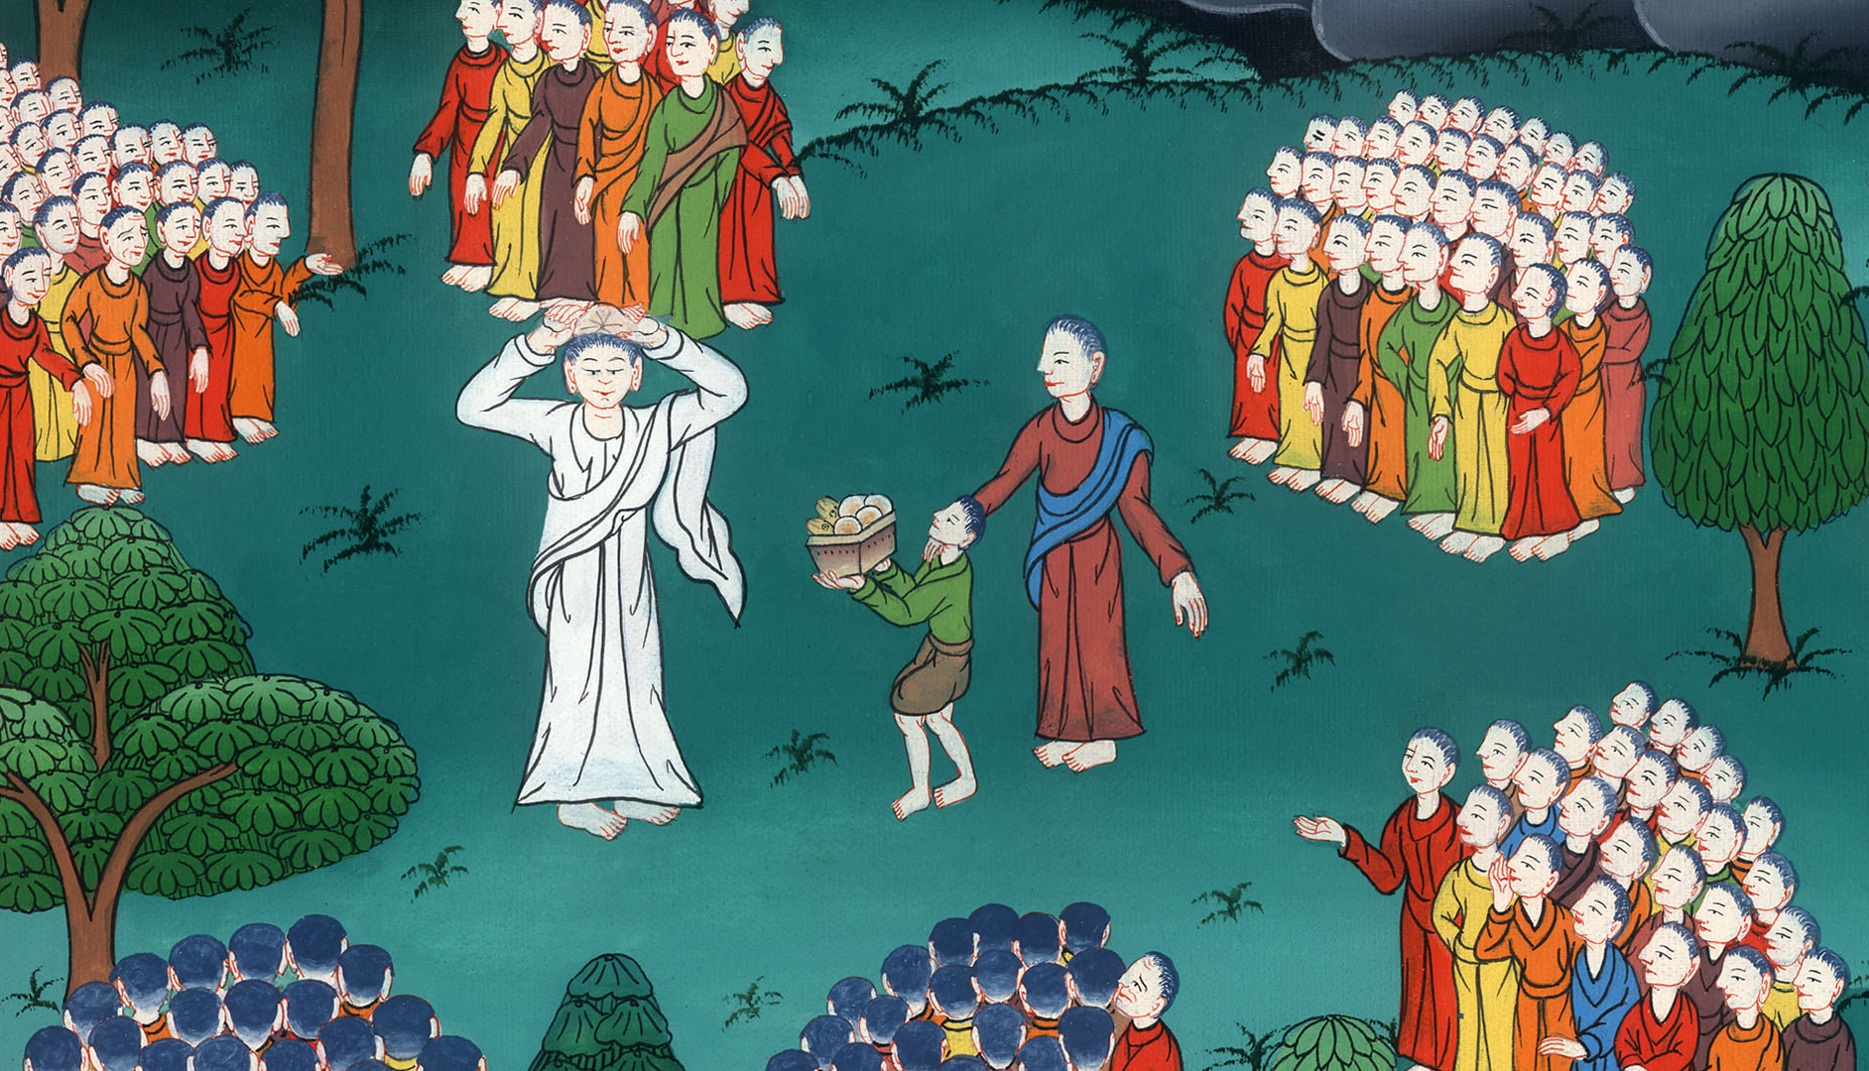
མར་ཀུ 6:42,43

Slide 21
44And there were five thousand men who had eaten the loaves. (Women and children also ate.)
44བག་ལེབ་ཟ་མཁན་ནང་ལ་སྐྱེས་པ་ཁོ་ན་ལྔ་སྟོང་ཙམ་ཡོད་པ་ཡིན་ནོ། །

Slide 22
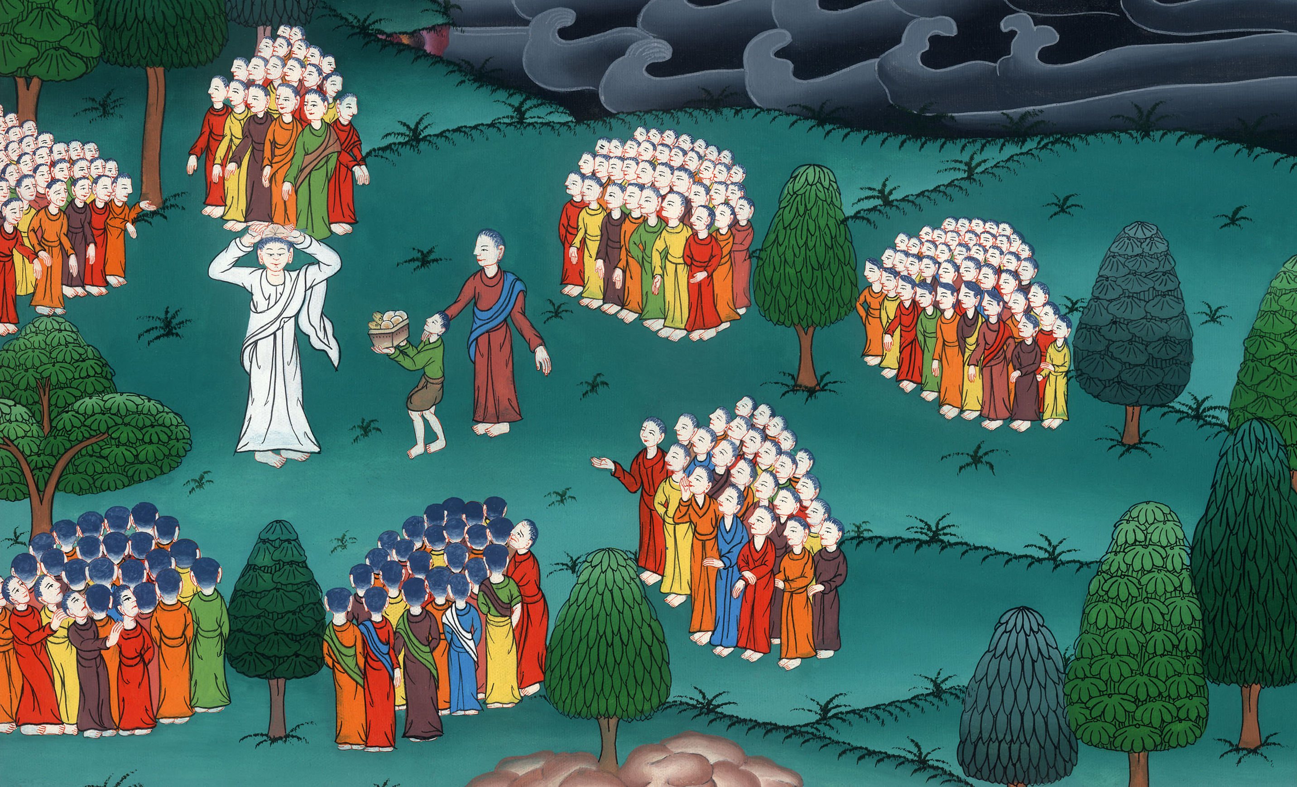
མར་ཀུ 6:44

